Slide 1
Big five
Denisa denglerová

Slide 2
Taxonomie v psychologii osobnosti
Obecně problematická
nejasná východiska, Propojenost, překryvy…
Není žádná jednotně akceptovaná, která by zahrnovala kompletní popis vlastností osobnosti (Abstrakce, mnohost)
Dílčí taxonomie mohou vyplývat z konkrétních teorií osobnosti

Slide 3
Lexikální přístup k vymezování rysů
Založen na předpokladu, že nejvýznamnější individuální diference jsou kódovány v přirozeném jazyce v podobě jednotlivých slov
Psychologická analýza osobnostních deskriptorů v přirozeném jazyce
Galton, Klages, Allport nebo Odbert
Přístup k osobnosti je velmi široký
Jde o to vymezit jako výchozí materiál pro taxonomický systém lexikální index termínů vyjadřujících popis rysů osobnosti

Slide 4
ČAS na test

Slide 5
Postup lexikální analýzy
Ve slovníku příslušného jazyka se vyberou všechny termíny popisující chování a prožívání jedince
oddělení rysových termínů od termínů, které popisují emoce, postoje, charakteristiky zevnějšku atd.
Na škálách posuzují respondenti sebe a jim známé osoby
Jejich odpovědi jsou podrobeny faktorové analýze
odvození různých modelů osobnosti (big Five, big seven)

Slide 6
Big five – dimenze (OCEAN)
otevřenost vůči zkušenosti (Openness to experience) – citlivost na podněty, OSOBY jsou zvědavé, originální, kreativní, intelektuální.
svědomitost (Conscientiousness) – kontrolA podnětů, Jedná se především o sebekontrolu, organizování a realizování úkolů, Osoby jsou dochvilné, spolehlivé, výkonné, uspořádané, cílevědomé.
extraverze (Extraversion) – rozdíly v sociabilitě a aktivitě lidí, Osoby jsou společenské, komunikativní, výmluvné, přátelské, také sebejisté, aktivní, energické, optimistické

Slide 7
Big five - dimenze
přívětivost (Agreeableness) – ochota pomáhat druhým, tendence důvěřovat druhým lidem, vyhledávání spolupráce, laskavé a vlídné chování k druhým. Osoby s vysokým skóre přívětivosti jsou příjemné, vřelé, citlivé a vlídné.
neuroticismus (Neuroticism) – popisuje prožívání negativních emocí, Zásadním bodem neuroticismu je tendence prožívat intenzivně negativní citové stavy jako smutek, obavy, vina, hněv. Osoby, které skórují vysoko v neuroticismu, jsou úzkostné a náladové.

Slide 8
Big seven
Šestifaktorový model (v ČR používaný inventář) hexaco přidává 6. dimenzi Poctivost-pokora – zahrnuje opravdovost, čestnost, vyhýbání se chamtivosti, skromnost atd.
Sedmifaktorový model k big five přidává
Pozitivní valence – extrémně pozitivní hodnocení člověka (vyjímečný, důležitý, velmi chytrý,…)
Negativní valence - extrémně NEGATIVNÍ hodnocení člověka (ďábelský, nemorální, všehoschopný, znechucující…)
Spíše charakterové a hodnotové aspekty

Slide 9
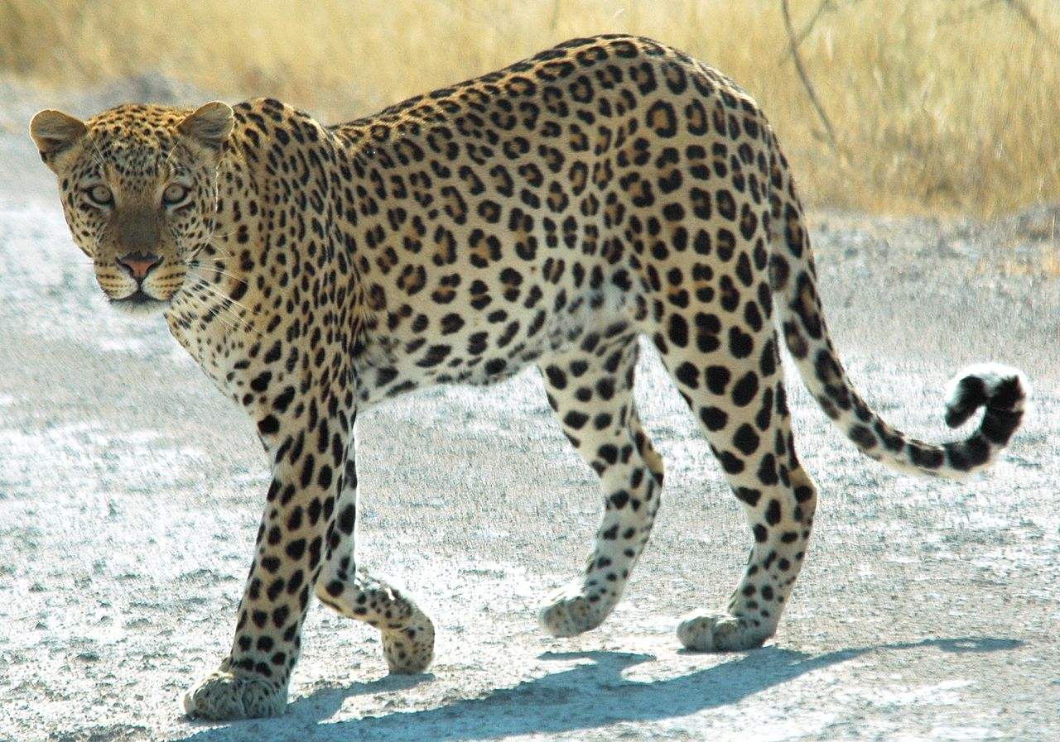
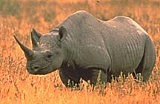
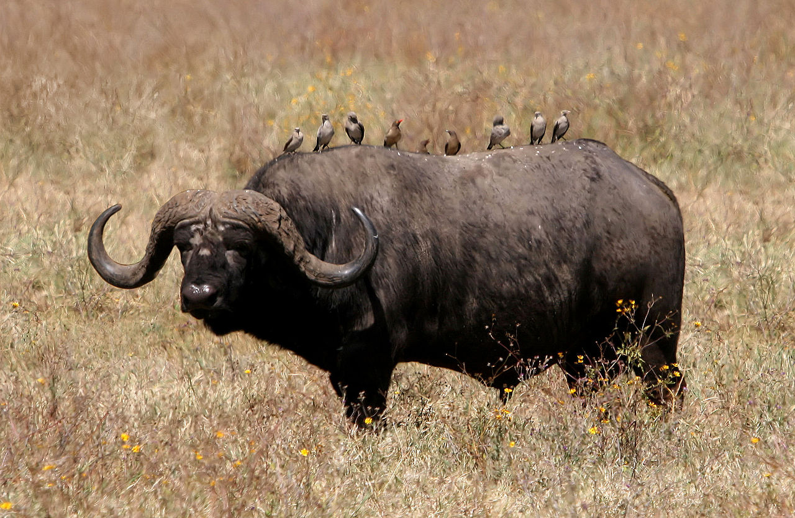
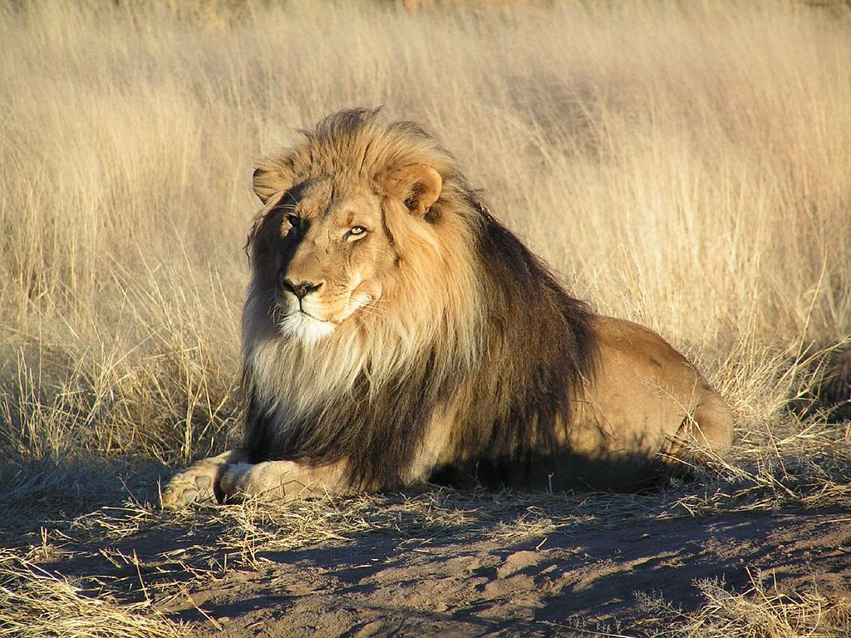
Neplést s velkou pětkou z oblasti zoologie ☺

